Slide 1
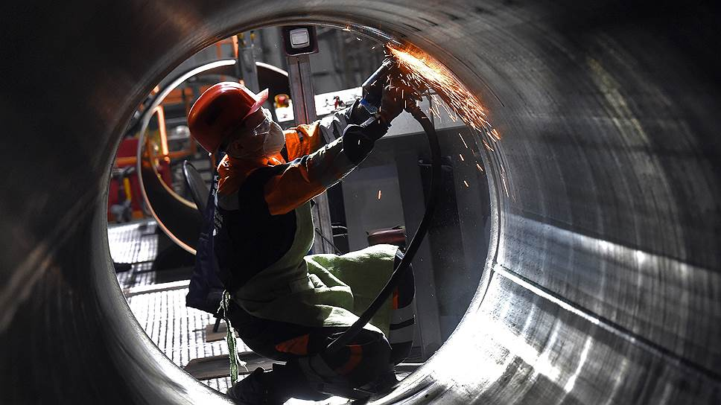
Механизмы поддержки для субъектов деятельности в сфере промышленности Липецкой области
Фонд Развития
Промышленности
Администрация
Липецкой Области
МИНПРОМТОРГ
РОССИИ

Slide 2
История развития Фонда
Создание Фонда Развития Промышленности
Подписание Соглашения о софинансировании с федеральным Фондом по предоставлению совместной финансовой поддержки
Утверждены региональные программы Фонда развития промышленности Липецкой области
2014
Август 2017
Октябрь 2017
2018
Август 2018
2021
Создание регионального Фонда развития промышленности Липецкой области
Первые совместные проекты ФРП и РФРП:
ООО «МПК «Елец» и ООО ПК «КОРСТЭЛ»
с общей суммой финансирования более 110 млн руб.
Всего профинансировано 9 проектов с общей суммой финансирования более 280 млн руб.

Slide 3
Программа «Комплектующие изделия»
Область применения:
Программа предназначена для проектов, направленных на организацию и/или модернизацию производства комплектующих изделий, применяемых в составе промышленной продукции, перечисленной в приложении к постановлению Правительства РФ от 17.06.2015 г. № 719
Основные условия:
СУММА ЗАЙМА:
20-100 млн руб.
СРОК ЗАЙМА:
до 5 лет
ПРОЦЕНТНАЯ СТАВКА:
1% - первые 3 года
NEW
3% - оставшийся срок
Дополнительные условия
ЗАЯВКИ НА РЕГИСТРАЦИЮ РИД: ≥ 1
СОФИНАНСИРОВАНИЕ:
≥ 20% бюджета
проекта
ОБЩИЙ БЮДЖЕТ
ПРОЕКТА:
от 25 млн руб.

Slide 4
Программа «Повышение
производительности труда»
Область применения:
Программа предназначена для проектов, направленных на повышение производительности труда на промышленных предприятиях, расположенных в регионах-участниках национального проекта «Производительность труда и поддержка занятости»
Основные условия:
СУММА ЗАЙМА:
20-100 млн руб.
СРОК ЗАЙМА:
до 5 лет
ПРОЦЕНТНАЯ СТАВКА:
1% - базовая ставка
Дополнительные условия
сертификат АНО «Федеральный центр компетенций в сфере производительности труда»
или протокол по созданию производственного потока-образца по итогам работы с ФЦК или РЦК
СОФИНАНСИРОВАНИЕ:
≥ 20% бюджета
проекта
ОБЩИЙ БЮДЖЕТ
ПРОЕКТА:
от 25 млн руб.

Slide 5
Программа «Проекты развития»
Основные условия:
СУММА ЗАЙМА:
20-100 млн руб.
СРОК ЗАЙМА:
до 5 лет
Область применения:
Программа предназначена для проектов, направленных на:
Импортозамещение
Внедрение НДТ
ПРОЦЕНТНАЯ СТАВКА:
NEW
3% - базовая ставка
NEW
1% - первые 3 года при бг, гарантии ВЭБ.РФ, Корпорации МСП или РГО
NEW
1% - при покупке российского оборудования на сумму не менее 50% от суммы займа
Дополнительные условия
ЗАЯВКИ НА РЕГИСТРАЦИЮ РИД: ≥ 1
СОФИНАНСИРОВАНИЕ:
≥ 50% бюджета
проекта
ОБЩИЙ БЮДЖЕТ
ПРОЕКТА:
от 40 млн руб.

Slide 6
Программа «Проекты лесной промышленности»
Основные условия:
Область применения:
Программа предназначена для проектов, направленных на модернизацию производственных мощностей для обработки древесины путем приобретения технологического оборудования
СУММА ЗАЙМА:
20-100 млн руб.
СРОК ЗАЙМА:
до 3 лет
ПРОЦЕНТНАЯ СТАВКА:
NEW
3% - базовая ставка
NEW
1% - при банковской гарантии и гарантии Корпорации МСП
NEW
1% - при покупке российского оборудования на сумму не менее 50% от суммы займа
Дополнительные условия
Включен в реестр МСП
Ведет деятельность по ОКВЭД 16
СОФИНАНСИРОВАНИЕ:
≥ 20% бюджета
проекта
ОБЩИЙ БЮДЖЕТ
ПРОЕКТА:
от 25 млн руб.

Slide 7
Займы федерального Фонда
ПРОЕКТЫ РАЗВИТИЯ
СТАНКОСТРОЕНИЕ
СУММА ЗАЙМА: 50-500 млн руб.
СУММА ЗАЙМА: 50-500 млн руб.
СРОК ЗАЙМА: до 5 лет
СРОК ЗАЙМА: до 7 лет
СОФИНАНСИРОВАНИЕ: ≥ 50% бюджета проекта, в том числе за счёт собственных средств / средств акционеров ≥ 15% от суммы займа
СОФИНАНСИРОВАНИЕ: ≥ 20% бюджета
проекта
ОБЩИЙ БЮДЖЕТ ПРОЕКТА: от 62,5 млн руб.
ОБЩИЙ БЮДЖЕТ ПРОЕКТА: от 100 млн руб.
ЦЕЛЕВОЙ ОБЪЕМ ПРОДАЖ НОВОЙ ПРОДУКЦИИ: ≥ 50% от суммы займа в год, начиная со 2 года серийного производства
ЦЕЛЕВОЙ ОБЪЕМ ПРОДАЖ НОВОЙ ПРОДУКЦИИ: ≥ 30% от суммы займа в год, начиная со 2 года серийного производства
ПРОЦЕНТНАЯ СТАВКА: 3% - базовая ставка, 1% - первые 3 года при бг, а также гарантии ВЭБ.РФ, Корпорации МСП или РГО, 1 % при покупке российского оборудования на сумму не менее 50% от суммы займа
ПРОЦЕНТНАЯ СТАВКА:
1% - первые 3 года;
3% - на оставшийся срок

Slide 8
Займы федерального Фонда
КОМПЛЕКТУЮЩИЕ ИЗДЕЛИЯ
КОНВЕРСИЯ
СУММА ЗАЙМА: 50-500 млн руб.
СУММА ЗАЙМА: 80-750 млн руб.
СРОК ЗАЙМА: до 5 лет
СРОК ЗАЙМА: до 5 лет
СОФИНАНСИРОВАНИЕ: ≥ 20% бюджета
проекта
СОФИНАНСИРОВАНИЕ: ≥ 20% бюджета
проекта
ОБЩИЙ БЮДЖЕТ ПРОЕКТА: от 62,5 млн руб.
ОБЩИЙ БЮДЖЕТ ПРОЕКТА: от 100 млн руб.
ЦЕЛЕВОЙ ОБЪЕМ ПРОДАЖ НОВОЙ ПРОДУКЦИИ: ≥ 30% от суммы займа в год, начиная со 2 года серийного производства
ЦЕЛЕВОЙ ОБЪЕМ ПРОДАЖ НОВОЙ ПРОДУКЦИИ: ≥ 50% от суммы займа в год, начиная со 2 года серийного производства
ПРОЦЕНТНАЯ СТАВКА:
1% - первые 3 года;
3% - на оставшийся срок
ПРОЦЕНТНАЯ СТАВКА:
1% - первые 3 года;
3% - на оставшийся срок

Slide 9
Займы федерального Фонда
ЛИЗИНГОВЫЕ ПРОЕКТЫ
МАРКИРОВКА ЛЕКАРСТВ
СУММА ЗАЙМА: 5-500 млн руб.
СУММА ЗАЙМА: 5-50 млн руб.
СРОК ЗАЙМА: до 5 лет
СРОК ЗАЙМА: до 2 лет
СОФИНАНСИРОВАНИЕ: до 45 % бюджета проекта для
обрабатывающих производств;
до 27 % бюджета проекта для
других лизинговых сделок
СОФИНАНСИРОВАНИЕ: не требуется
ПРОЦЕНТНАЯ СТАВКА: 1% годовых
ОБЩИЙ БЮДЖЕТ ПРОЕКТА: от 5 млн руб.
ПРОЦЕНТНАЯ СТАВКА:
1 % для обрабатывающих производств;
3 % для других лизинговых сделок
ОСОБЕННОСТИ:
Займы предоставляются на целевую закупку специального оборудования
Погашение основного долга начинается со 2 года пользования займом
Единственным доступным видом обеспечения является банковская гарантия
ЛИЗИНГОВАЯ СДЕЛКА: ≥ 20 млн руб.

Slide 10
Займы федерального Фонда
ЦИФРОВИЗАЦИЯ ПРОМЫШЛЕННОСТИ
ПОВЫШЕНИЕ ПРОИЗВОДИТЕЛЬНОСТИ ТРУДА
СУММА ЗАЙМА: 20-500 млн руб.
СУММА ЗАЙМА: 50-300 млн руб.
СРОК ЗАЙМА: до 5 лет
СРОК ЗАЙМА: до 5 лет
СОФИНАНСИРОВАНИЕ: ≥ 20% бюджета
проекта
СОФИНАНСИРОВАНИЕ: ≥ 20% бюджета
проекта
ОБЩИЙ БЮДЖЕТ ПРОЕКТА: от 25 млн руб.
ОБЩИЙ БЮДЖЕТ ПРОЕКТА: от 62,5 млн руб.
ЦЕЛЕВОЙ ПОКАЗАТЕЛЬ ПРИРОСТА ПРОИЗВОДИТЕЛЬНОСТИ ТРУДА: должен соответствовать целевым показателям, установленным для предприятия Соглашением об участии в Нацпроекте для соответствующего года
РОСТ ВЫРАБОТКИ НА ОДНОГО СОТРУДНИКА: ≥ 5% ежегодно, начиная со 2 года после получения займа
ПРОЦЕНТНАЯ СТАВКА:
1% - с софтом РФ или системным интегратором РФ;
3% - в остальных случаях
ПРОЦЕНТНАЯ СТАВКА: 1% годовых
сертификат АНО «Федеральный центр компетенций в сфере производительности труда»

Slide 11
Займы федерального Фонда
ПРИОРИТЕТНЫЕ ПРОЕКТЫ
ПРОТИВОДЕЙСТВИЕ ЭПИДЕМИЧЕСКИМ ЗАБОЛЕВАНИЯМ
СУММА ЗАЙМА: 500-2000 млн руб.
СУММА ЗАЙМА: 50-500 млн руб.
СРОК ЗАЙМА: до 7 лет
СРОК ЗАЙМА: до 2 лет
СОФИНАНСИРОВАНИЕ: ≥ 20% бюджета
проекта
СОФИНАНСИРОВАНИЕ: не требуется
ОБЩИЙ БЮДЖЕТ ПРОЕКТА: от 50 млн руб.
ОБЩИЙ БЮДЖЕТ ПРОЕКТА: от 625 млн руб.
ЦЕЛЕВОЙ НАЗНАЧЕНИЕ ЗАЙМА:
Пополнение оборотных средств для закупки сырья, материалов и комплектующих
Приобретение критически важной готовой продукции за рубежом
Приобретение оборудования
ПРОЦЕНТНАЯ СТАВКА:
1% - базовая ставка при банковской гарантии;
3% - базовая ставка при другом обеспечении
ПРОЦЕНТНАЯ СТАВКА: 1% годовых

Slide 12
Региональная программа «Оборотный капитал»
Область применения:
Программа предназначена для проектов, направленных на:
Импортозамещение
Внедрение НДТ
Экспорт
Возможность направлять денежные средства на пополнение оборотных активов
Основные условия:
СУММА ЗАЙМА:
5-100 млн руб.
СРОК ЗАЙМА:
до 3 лет
!
Дополнительные условия
ПРОЦЕНТНАЯ СТАВКА:
3% - при банковской
СОФИНАНСИРОВАНИЕ:
≥ 50% бюджета
проекта
ОБЩИЙ БЮДЖЕТ ПРОЕКТА:
от 10 млн руб.
гарантии

Slide 13
Региональная программа
«Проекты инфраструктуры»
Область применения:
Программа предназначена для проектов управляющих компаний, обеспечивающих работу индустриальных парков и промышленных технопарков на территории Липецкой области.
Основные условия:
СУММА ЗАЙМА:
3-20 млн руб.
СРОК ЗАЙМА:
до 3 лет
!
Возможность направлять денежные средства на пополнение оборотных активов
Дополнительные условия
ПРОЦЕНТНАЯ СТАВКА:
3% - при банковской
СОФИНАНСИРОВАНИЕ:
≥ 50% бюджета
проекта
ОБЩИЙ БЮДЖЕТ ПРОЕКТА:
от 6 млн руб.
гарантии

Slide 14
Региональная программа
«Повышение производительности труда»
Область применения:
Программа предназначена для проектов, направленных на:
внедрение передовых технологических решений
модернизацию основных фондов
Основные условия:
СУММА ЗАЙМА:
5-50 млн руб.
СРОК ЗАЙМА:
до 5 лет
Дополнительные условия
ПРОЦЕНТНАЯ СТАВКА:
1% - при банковской
СОФИНАНСИРОВАНИЕ:
≥ 20% бюджета
проекта
ОБЩИЙ БЮДЖЕТ ПРОЕКТА:
от 6,25 млн руб.
гарантии

Slide 15
Процедура рассмотрения проекта
Подача заявки
Экспертный совет
Подписание договора займа
Экспресс-оценка заявки
Подготовка документов
Входная экспертиза заявки
Комплексная экспертиза
Подготовка документов
Выдача займа
1 день
2 дня
1 месяц
РФРП
4 дня
2 месяца
11 дней
1,5 месяца
2 дня
4,7
3,6
1,1
Что чаще всего затрудняет прохождение комплексной экспертизы?
мес.
мес.
мес.
Среднее время получения займа
Среднее время заполнений заявки на предприятии
Среднее время рассмотрения заявки в Фонде
Согласование структуры залога по сделке

Slide 16
Благодарю за внимание!
Директор
Фонда развития промышленности Липецкой области
Никитин Дмитрий Викторович
г. Липецк,
ул. Кузнечная,
д. 8, офис 412
main@frplo.ru
8 (4742) 22-01-57

